Slide 1

엠게임 Database Library 8주차 세미나
신규개발2사업본부
게임개발실
서버팀
이민수

Slide 2
Database Library
Database Library
종속된 라이브러리
Base Library
지원 인터페이스
ODBC
MySQL

Slide 3
Database Library
Database Library
카테고리
DB Service
DB interface
odbc
mysql
DB Service 유틸리티
쿼리 큐
DB 타입 매칭 바인드 테이블
SQL 문자열 정리

Slide 4
DBService.h
DBService.h
DB Session을 총괄 유지/관리하는 클래스 정의
포함하는 헤더
Thread.h
대부분의 DB 라이브러리
다수의 base 라이브러리

Slide 5
DBService.h
class DBService
singleton class
DB 세션을 맺고, 쿼리를 수행하기 위해 반드시 사용
DBString 같은 별개의 유틸리티를 제외하고는 단독으로 사용 불가
반드시 DBService::initialize()를 가장 먼저 실행해야 함
initialize()를 실행하면 DBService 스레드가 시작

Slide 6
DBSessionProxy.h
DBSessionProxy.h
DBService 스레드에서 DB 세션을 얻어오기 위한 클래스 정의
오직 DBSessionProxy::get()을 통해 DBSession을 얻을 수 있음
세션 사용을 마쳤으면, DBSessionProxy::release() 호출

Slide 7
DBSessionManager.h
DBSessionManager.h
DB Session을 관리하는 LimitInstanceMgr
DBSessionProxy와 DBService 스레드 간의 매개체 역할을 한다

Slide 8
DBSession.h
DBSession.h
DBSession 인터페이스 정의
DBStatement를 받아와 쿼리를 실행할 수 있다.
DBError를 받아와 쿼리 수행 에러 정보를 확인하여 처리할 수 있다.
포함하는 헤더
DBStatement.h
DBError.h

Slide 9
DBStatement.h
DBStatement.h
쿼리를 실행하기 위한 DBStatement 인터페이스 정의
결과는 DBResultSet 클래스를 통해 확인할 수 있다.
에러는 DBSession에 세팅된다.
포함하는 헤더
DBResultSet.h
상속받는 클래스
ODBC_DBStatement
MySQL_DBStatement

Slide 10
DBResultSet.h
DBResultSet.h
쿼리 수행 결과가 담기는 인터페이스
next()를 먼저 호출해야 첫번째 줄이 세팅된다.

Slide 11
DBError.h
DBError.h
쿼리 수행 에러가 담기는 인터페이스

Slide 12
DBLibs.h
DBLibs.h
DBStat, DBAccount, DBTableDescription 클래스 정의
포함된 헤더
BaseDefine.h
ShareMemory.h
StaticProcessInfo.h

Slide 13
DBLibs.h
DBStat
DB Session 유휴/활동 정보를 저장
DBAccount
DB 계정 정보 저장을 위한 클래스
get/set 메서드로 구성
DBTableDescription
DB 테이블 정보 저장 클래스

Slide 14
DBTypeTable.h
DBTypeTable.h
DBMS간 타입 변환을 위한 유틸리티 클래스 정의

Slide 15
DBQueryQ.h
DBQueryQ.h
쿼리를 스레드로 처리하기 위한 queue 클래스 정의
WorkListener와 Work을 구현해 쿼리 처리

Slide 16
DBString.h
DBString.h
쿼리 문자열 연산을 위한 유틸리티 클래스 정의
포함하는 헤더
DBTypeTable.h
StringObj.h

Slide 17
Database Library 예제
DB ODBC Library 사용 순서
1. DBService::initialize()로 초기화&DBService 스레드 실행
2. DBSessionProxy::get()으로 DBSession 얻음
3. DBSession으로부터 DBStatement 얻음
4. DBStatement::set_sql()로 쿼리 설정
5. DBStatement::prepare()로 sql 핸들 Alloc
6. DBStatement::executeQuery()로 쿼리 실행
7. 반환된 DBResultSet을 next()로 fetch해 처리
8. DBSessionProxy::release()로 DBSession 반환

Slide 18
Database Library 예제
DBQueryQ 사용 순서
0. DBQueryQ에서 사용할 WorkListener, Work 구현
1. DBService::initialize()로 초기화 & DBService 스레드 실행
2. DBQueryQ::initialize()로 DBQueryQ 스레드 실행
3. DBQueryQ::add_query()로 실행할 쿼리 삽입
DBQueryQ에 등록한 WorkListener의 workPerformed()을 통해 add_query()로 추가한 쿼리가 순차적으로 실행된다. 따라서 workPerformed()에는 “DB ODBC Library 사용 순서” 2번 이후를 구현하면 된다.

Slide 19
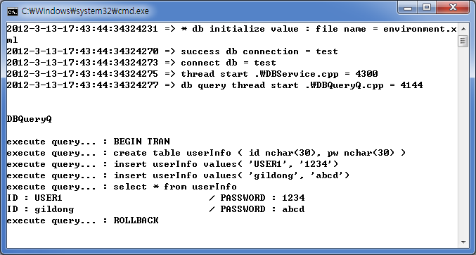
Database Library 예제
코드보기 & DB 설정 파일 보기
예제 실행 화면

